Slide 1
Гендерное воспитание в условиях семьи и детского сада
Муниципальное бюджетное дошкольное образовательное учреждение
«Детский сад общеразвивающего вида №45 «Солнышко»
Рубцовск, 2023

Slide 2
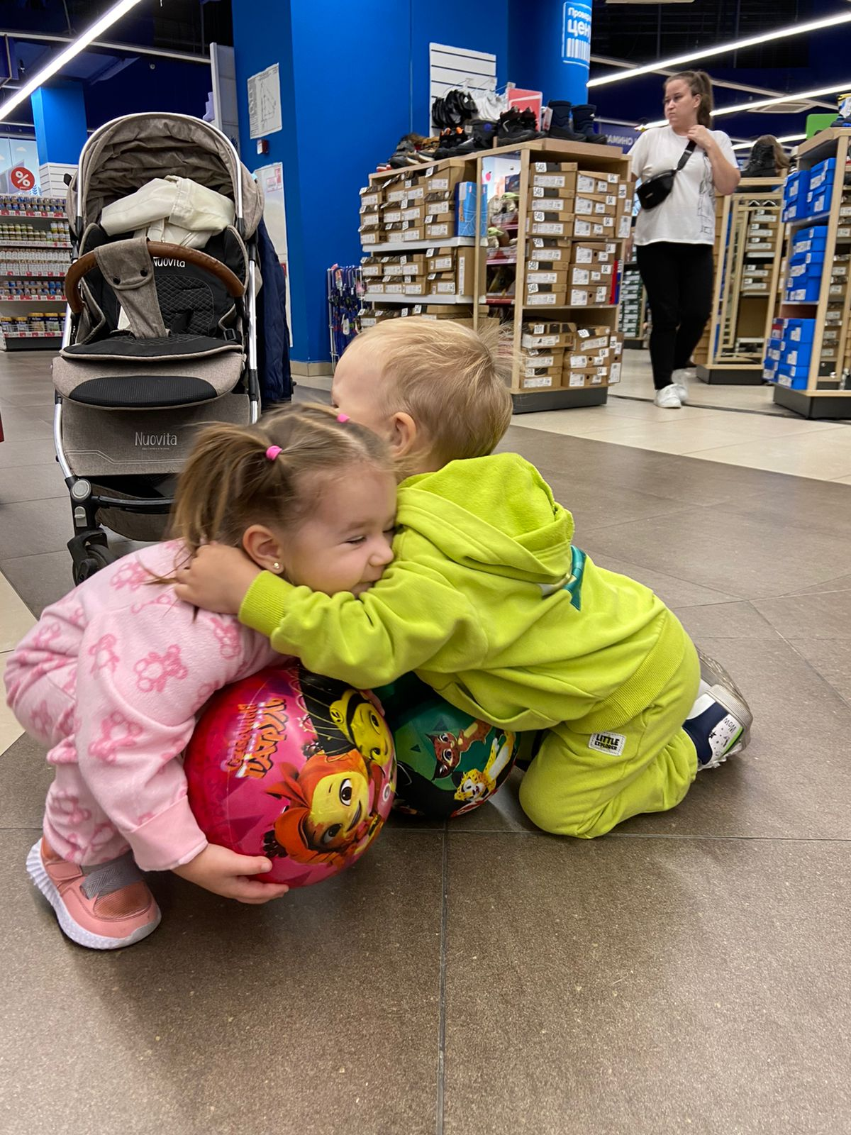
«Лучший подарок, который вы можете сделать своему ребенку, это счастливые и прочные отношения между вами, его родителями» Дж. Готтман

Slide 3
Цель: Создание условий для естественного развития ребенка дошкольного возраста в детском саду и в семье с учетом гендерной идентичности, становления основ социальной компетентности и успешной адаптации ребенка в меняющемся мире.
Задачи: Активизировать представление детей о различиях полов (физических, поведенческих и нравственно ценных) посредством ролевых игр.
Развивать способы взаимодействий, характерных для мужского и женского типов поведения через знакомство детей с русским фольклором и русскими традициями в семейном воспитании.
Прививать нравственные качества, характерные для мальчиков и девочек посредством игровой и художественно-продуктивной деятельности.
Повысить активность родителей в совместной деятельности по гендерному воспитанию детей.
.Улучшать взаимоотношения между мальчиками и девочками
Notes:
Наш детский сад на протяжении трех лет разрабатывал и реализовывал проект по гражданскому образованию по теме «Гендерное воспитание в условиях семьи и детского сада». Цель и задачи проекта вы видите на экране.

Slide 4
Актуальность
Цитата и фото
Демократизация отношений полов повлекла смешение половых ролей - девочки становятся агрессивными и грубыми, а мальчики перенимают женский тип поведения.
Гендерное воспитание в детском саду поможет избежать подрастающему поколению осложнений, последствий и трагедий, которые бывают при безнравственном подходе к будущему.
От того, как мы воспитаем наших детей, какие личностные качества мы в них сможем развить именно с учетом их индивидуальных и гендерных особенностей, напрямую зависит то, какими женщинами и мужчинами они в дальнейшем станут, какими родителями будут для своих детей, насколько крепкими и долговечными будут их семьи.
Notes:
Воспитание и обучение ребёнка в соответствии с его полом является актуальной задачей педагогической работы с детьми дошкольного возраста. Федеральные государственные требования впервые за всю историю дошкольного образования в нашей стране предусматривают решение проблем развития, воспитания и обучения детей дошкольного возраста с учётом гендерного подхода… Одной из задач образовательной области «Социализация» является «формирование гендерной, семейной, гражданской принадлежности, патриотических чувств, чувства принадлежности к мировому сообществу».

Slide 5
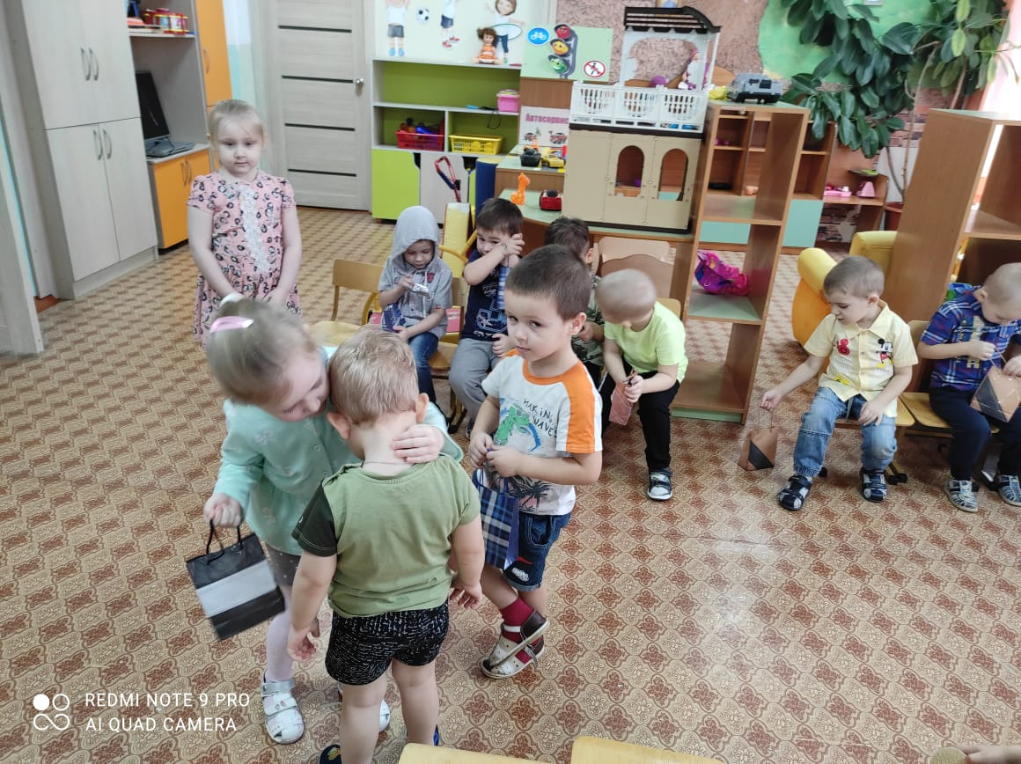
Гипотеза:. Родители воспитанников приобретут знания об особенностях воспитания детей разного пола. Расширится кругозор детей, увеличился объем знаний о содержании социальных ролей мужчины и женщины. Выростет культура поведения и общения детей, мальчики стали более внимательными по отношению к девочкам, а девочки - доброжелательными по отношению к мальчикам

Slide 6
Ожидаемые результаты проекта
У детей:
Определение гендерной позиции по отношению к окружающему миру и людям через игровую деятельность.
Осознание собственного «Я» - мальчик (девочка), развитие ребенка, как личности в социуме и семье, и пробуждение чувства мужественности (женственности).
Проявление благодарности, заботливости и внимания по отношению к родителям, повышение значимости семьи в своей жизни.
Желание отразить свои чувства в художественно-творческой деятельности, так как рисунок – своеобразная детская речь.
У родителей:
Активизация участия совместно с детьми в жизнедеятельности МБДОУ, в игровой и художественно-творческой деятельности.
Проявление позиции активных участников воспитательно-образовательного процесса, выход на позиции партнеров.
У педагогов:
Содействие возрождению культуры русских традиций семейного воспитания, как способ проявления мужественности и женственности, закреплению связей между членами семьи.
Разработка комплекса занятий и праздников для дошкольников по теме: «Мальчики и девочки», «Народный фольклор с акцентом на «гендер» для мальчиков и девочек».
Разработка консультативно-практического материала для родителей «О воспитании мальчиков и девочек», «С чего начинается гендерное воспитание», «Пять заповедей отцовства», «Девочки-будущие мамы».

Slide 7
Направления в работе по гендерному воспитанию дошкольников
Формирование гендерной идентичности
Родители
Воспитатели
Дети
Предметно-развивающая среда
Notes:
Работу по воспитанию детей с учетом гендерных особенностей мы решили вести по четырем направлениям:
заинтересовать педагогический коллектив проблемой гендерного воспитания детей. Для этого необходимо расширить теоретические знания о психосоциальных различиях мальчиков и девочек, об особенностях их воспитания и обучения;
привлечь родителей к данной проблеме, вовлечь их в процесс воспитания;
создать определенную развивающую среду;
построить модель педагогического процесса.

Slide 8
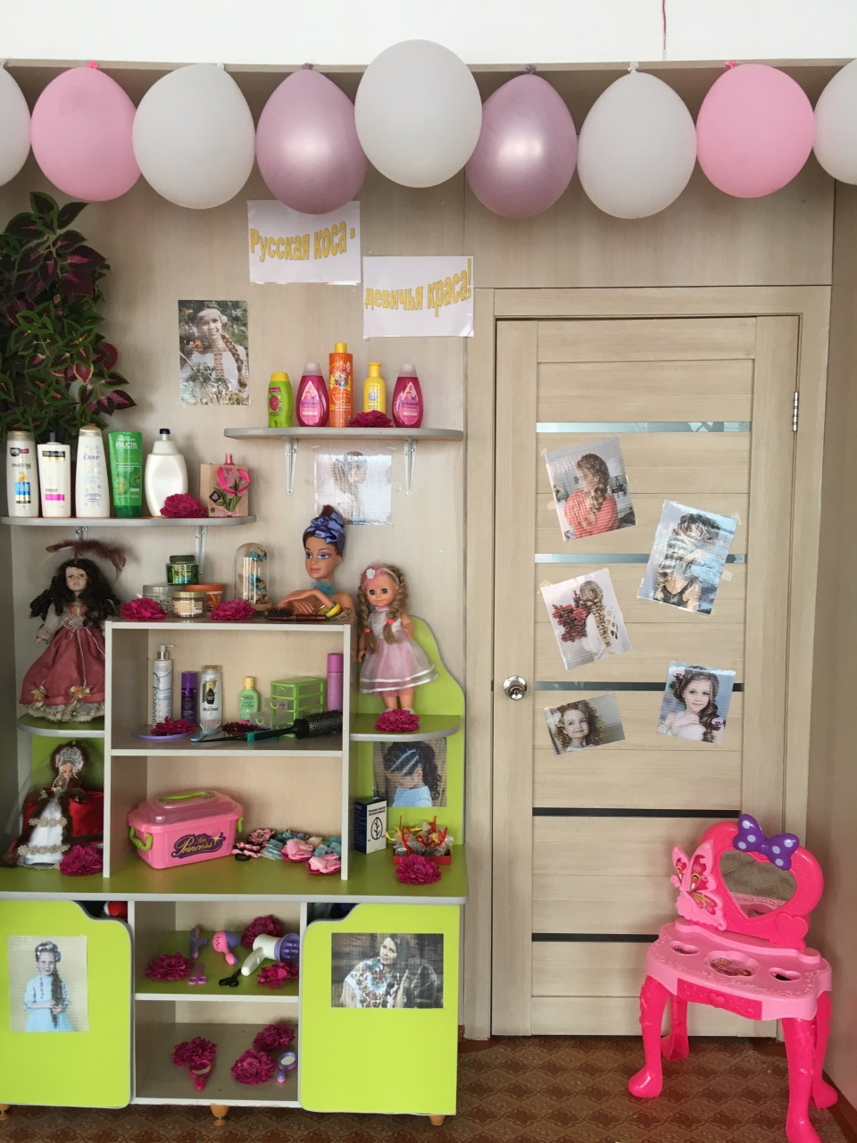
Создание предметно – развивающей среды с учетом гендерного подхода:
Игровые центры для девочек: «Салон красоты», «Ателье мод», «Маленькая помощница» и другое.
Игровые центры для мальчиков: «Автосервис», «ГАИ», «Строители…», и т.д.
Игровые центры для совместных игр мальчиков и девочек: «Медицинский центр», «Ветеринарная клиника», «Супермаркет» , «Центр ряженья»;
Оформление помещения группы с учетом гендерного подхода.

Slide 9
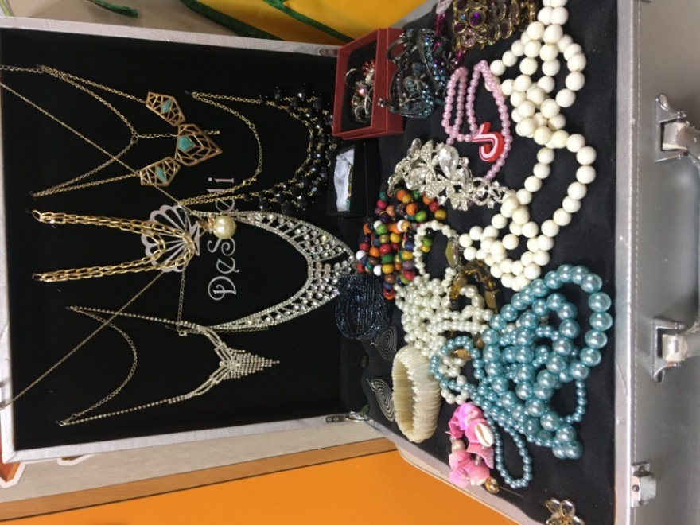

Коллекция украшений «Для маленьких принцесс»

Slide 10
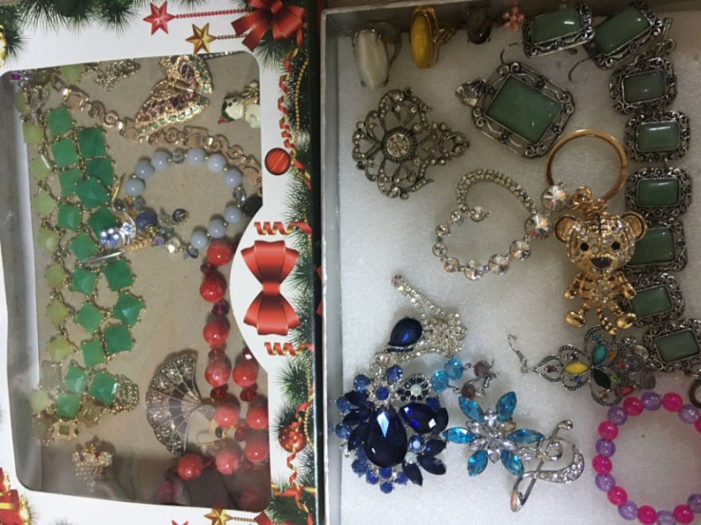
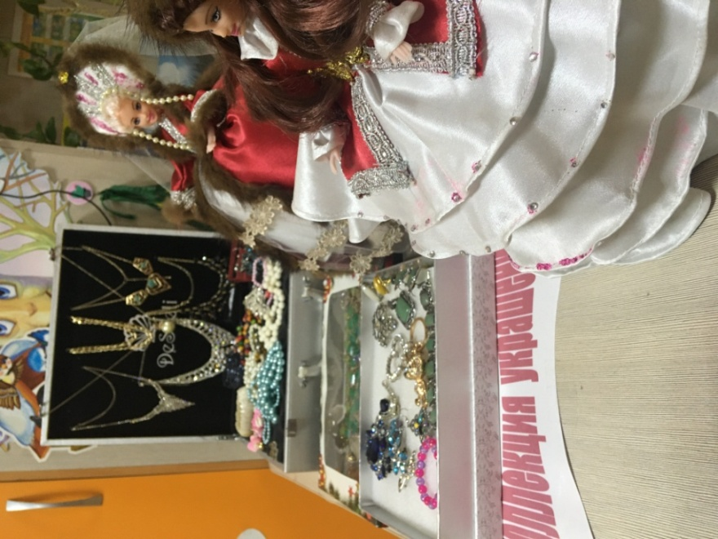

Slide 11


Различия в психике и поведении детей
Девочки:
играют в ограниченном пространстве;
мышление детальное, конкретное;
быстро утомляется правое полушарие(образное мышление, эмоциональное самочувствие);
ориентированы на взаимоотношения между людьми; во время обращения смотрят в лицо, ждут одобрения;
готовы в любую секунду отреагировать на эмоциональный фактор.
Мальчики:
используют все пространство;
мышление обобщенное, абстрактное;
быстрее утомляется левое полушарие(речевое мышление., логические операции);
ориентированы на операцию. Во время общения смотрят в сторону или перед собой;
кратковременно, но ярко реагируют на эмоциональный характер.

Slide 12
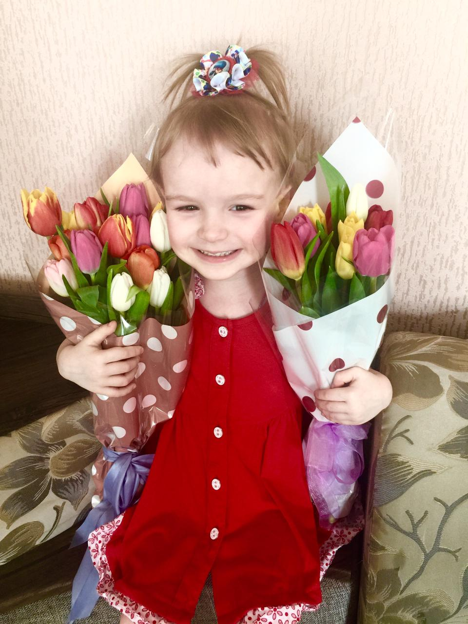
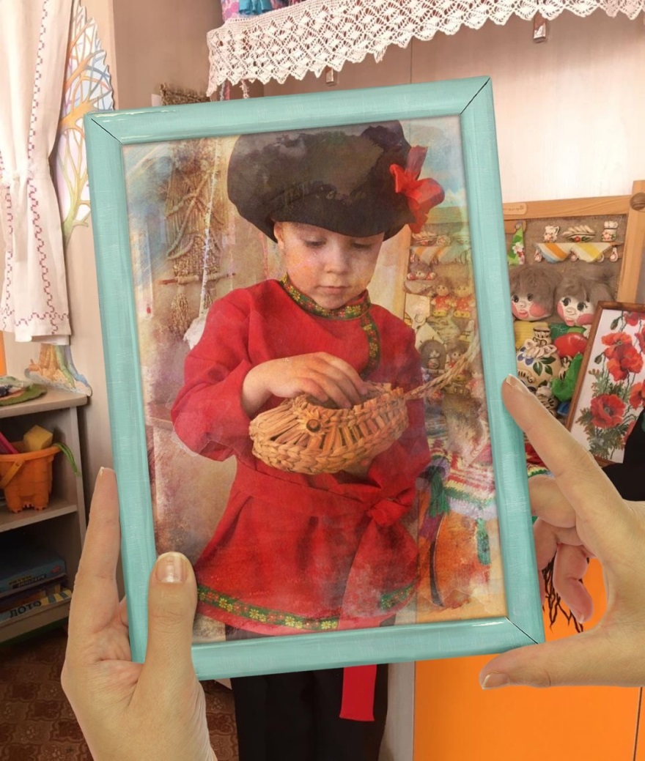
«Такие разные, но такие любимые!»

Slide 13
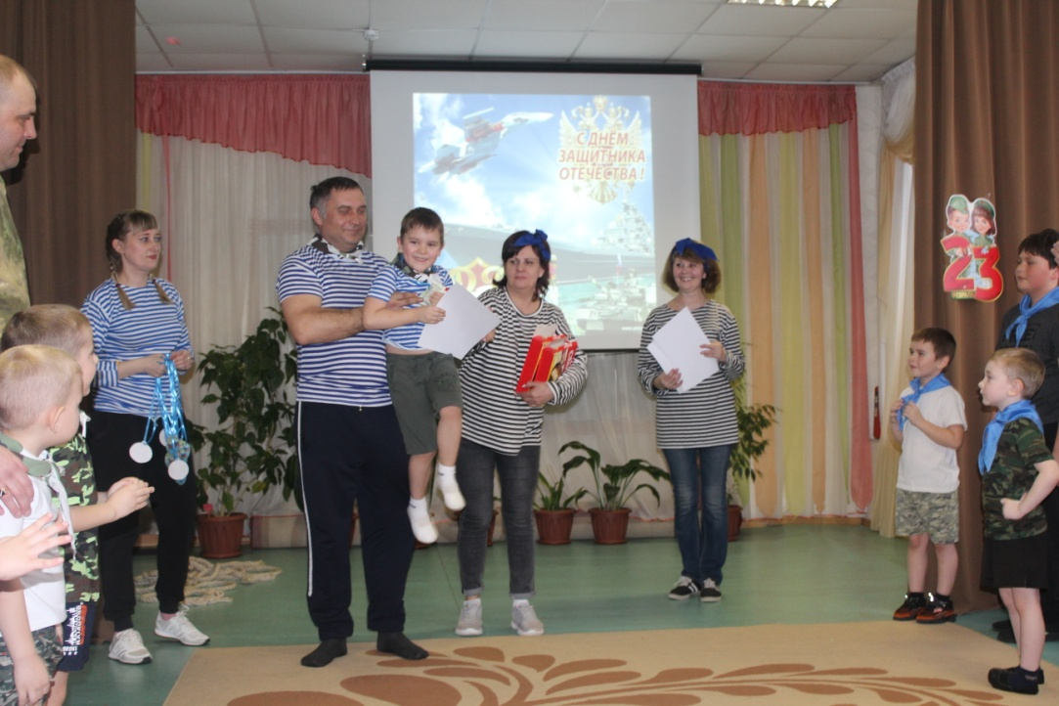
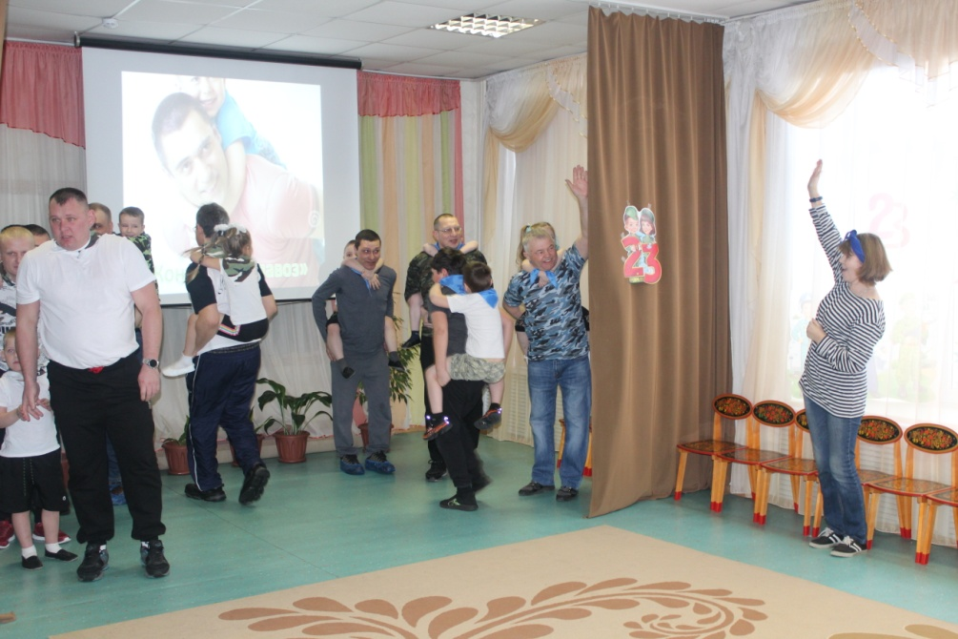
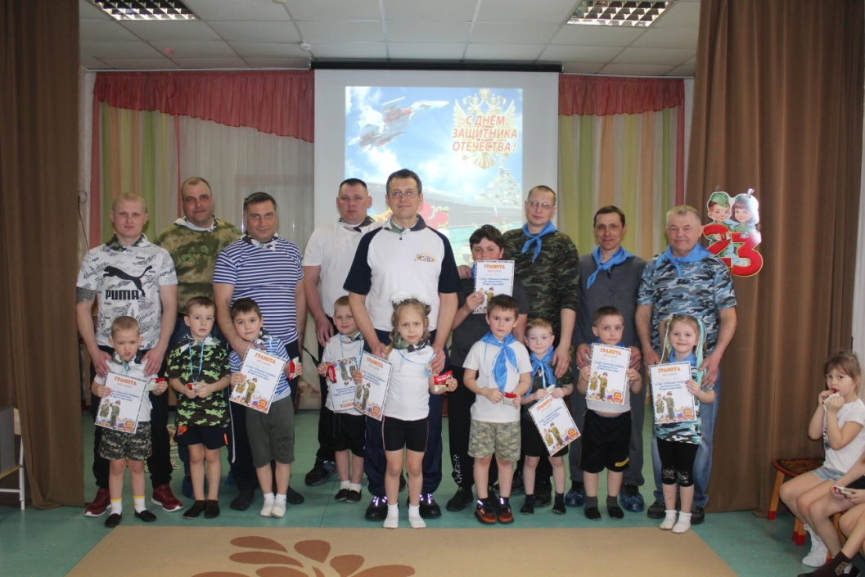
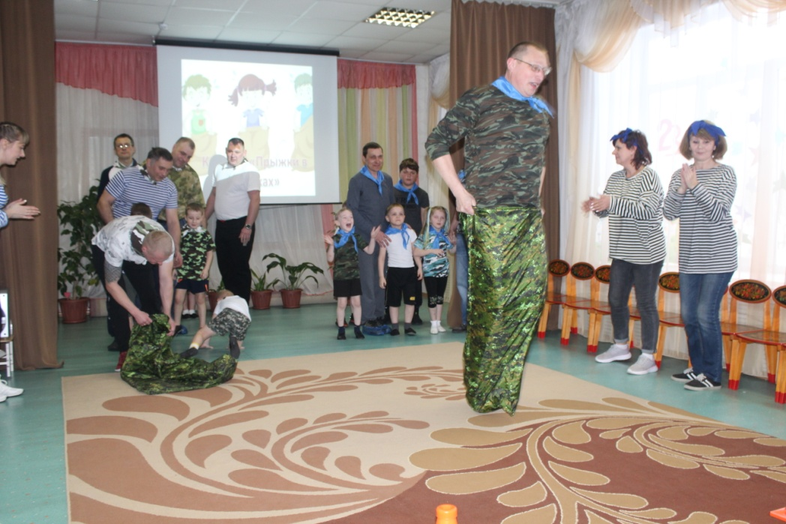
Праздник, посаященный Дню защитника Отечества
«Мы видим в Вас героев славу!»

Slide 14
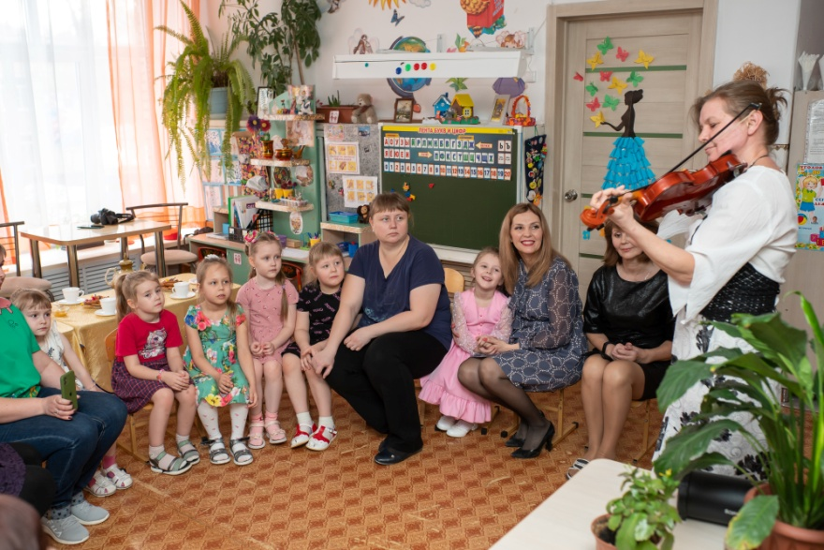
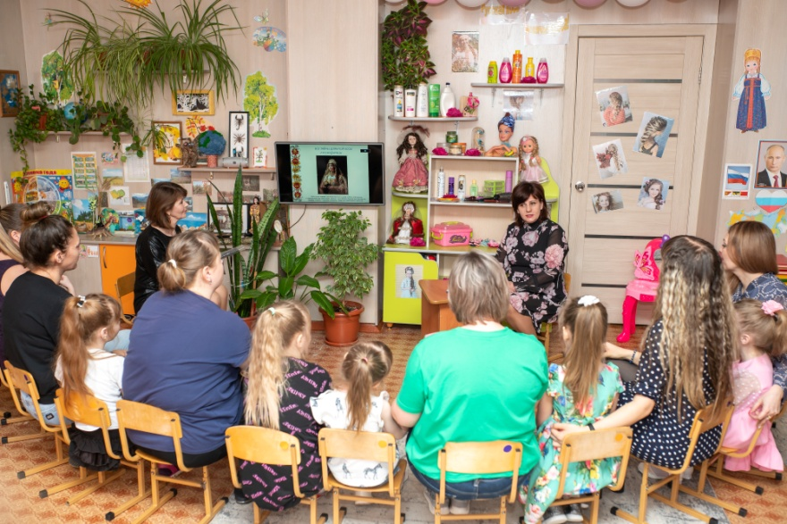
Мастер-класс «Коса-девичья краса!»

Slide 15
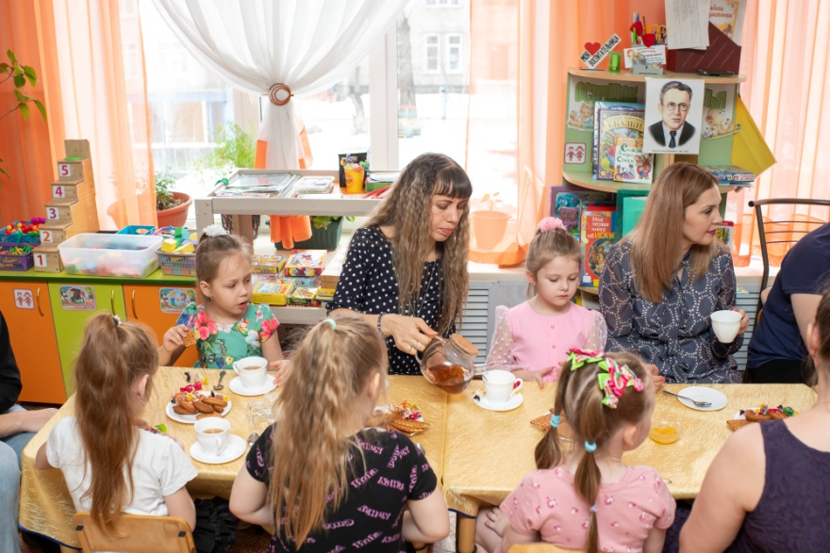
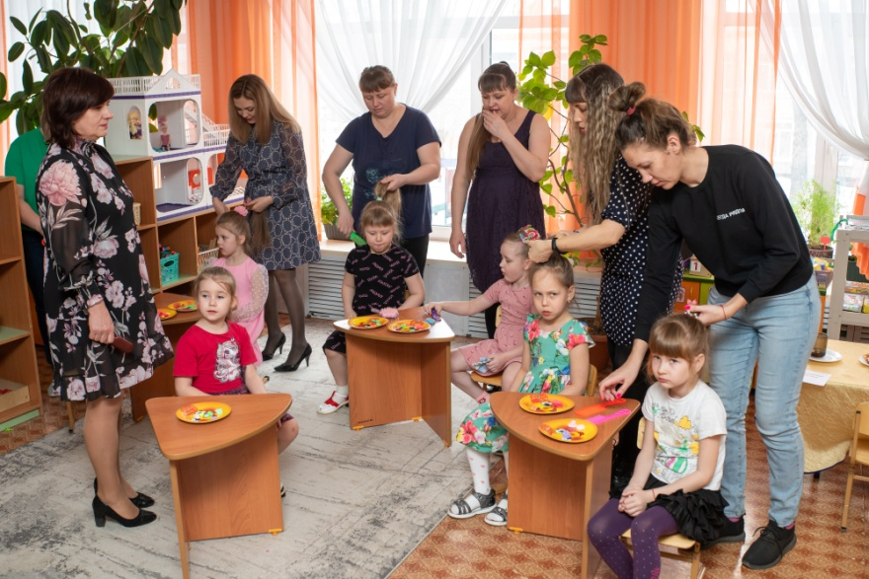
Советы по уходу за волосами

Slide 16
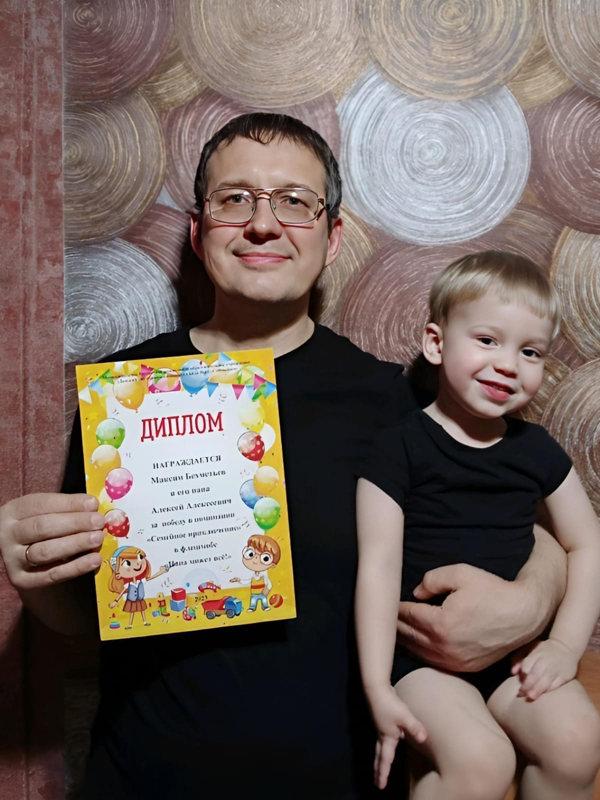
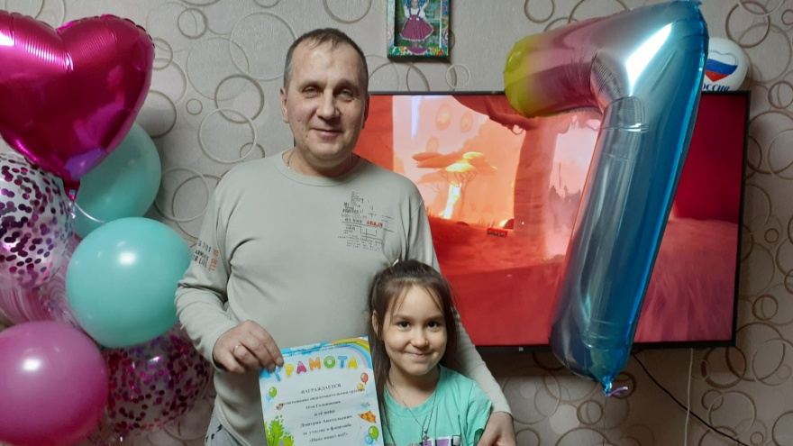
Флешмоб семейных видеороликов
«Папа может всё!»

Slide 17
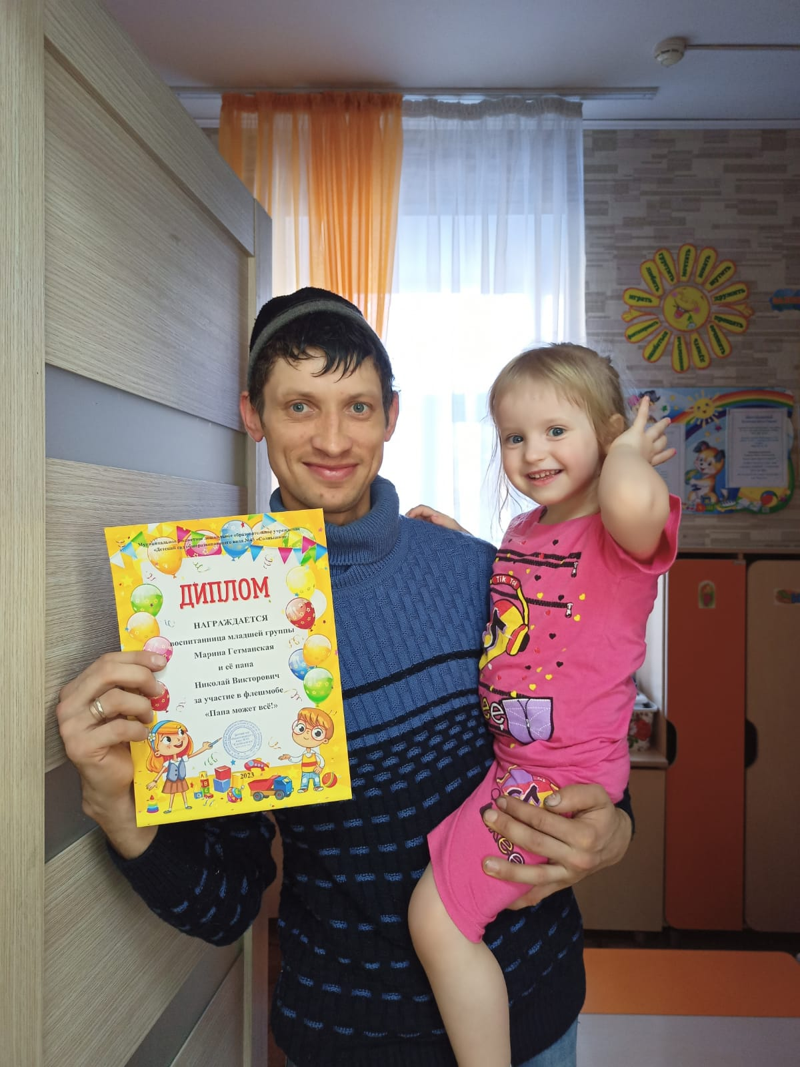
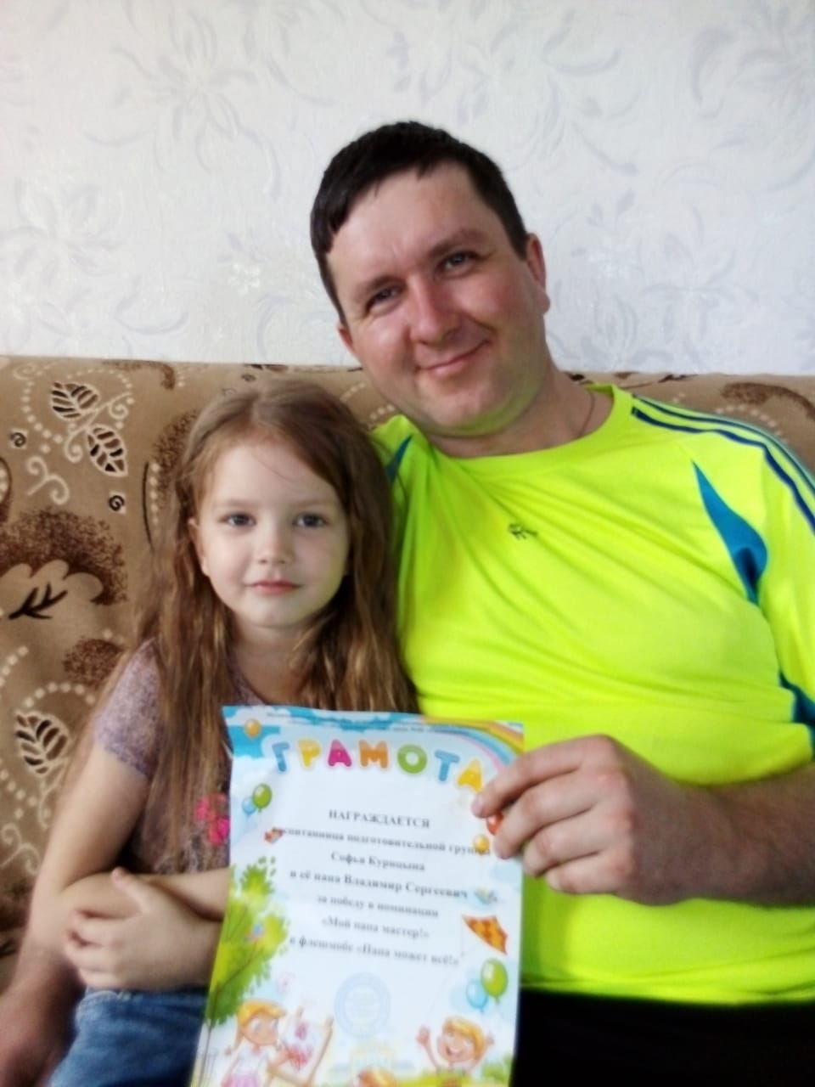

Slide 18
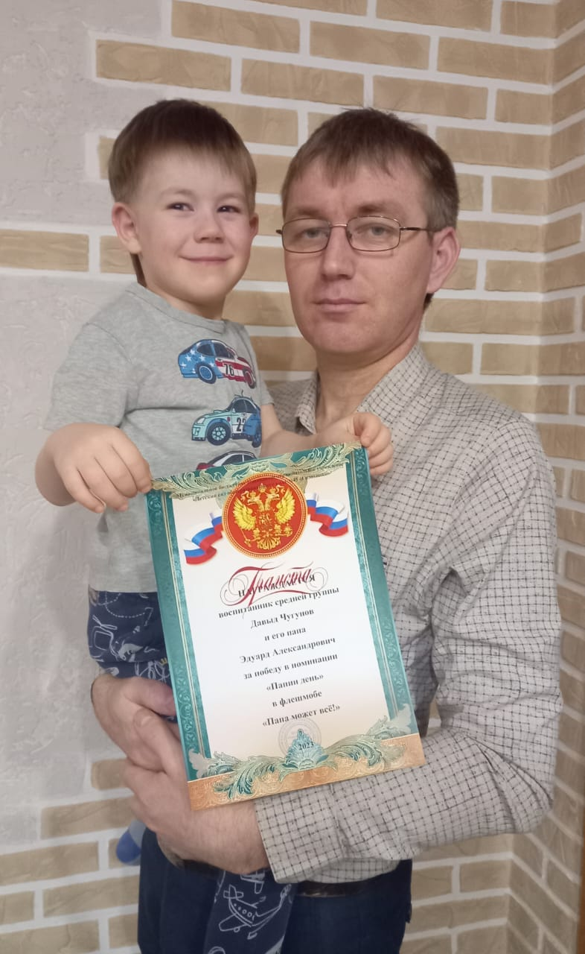
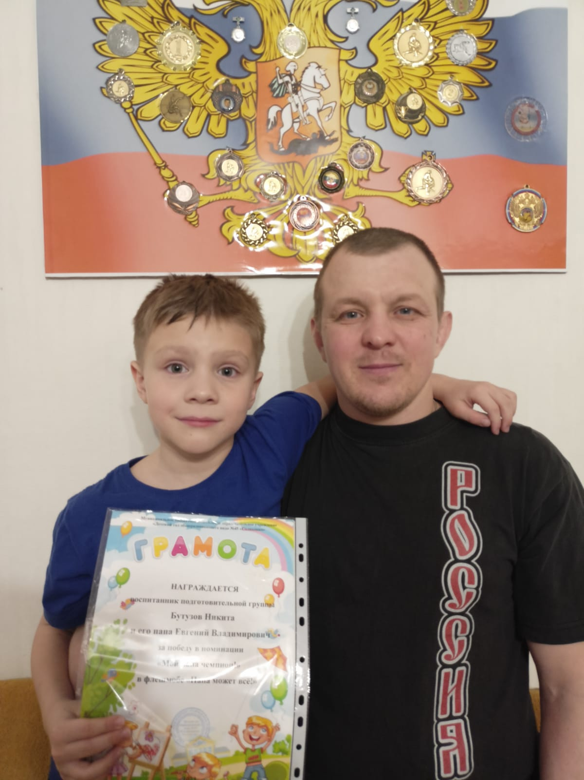

Slide 19
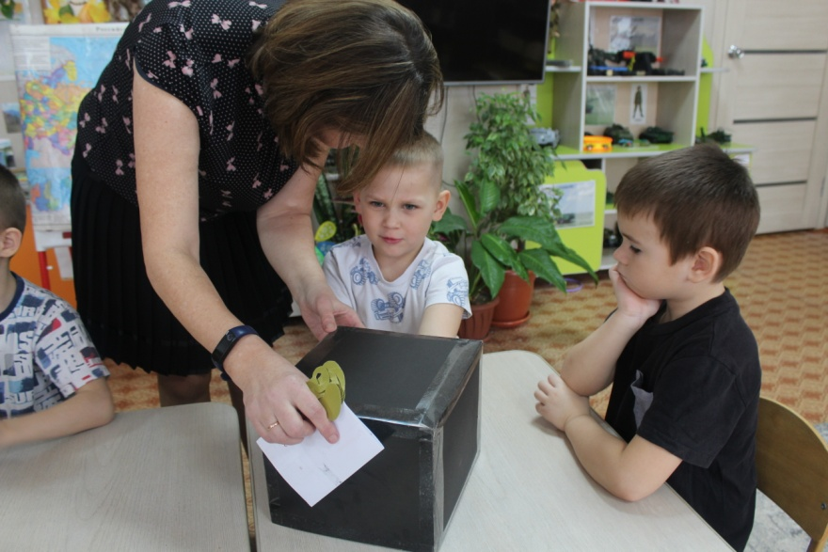
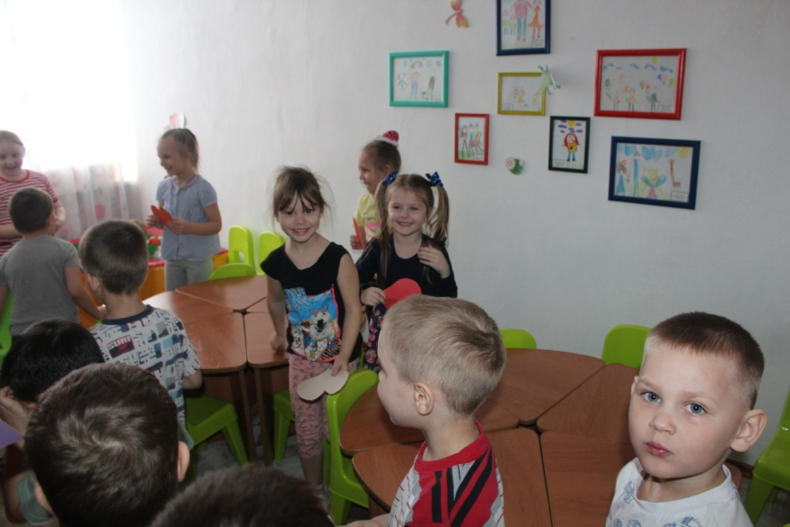
Квест для мальчиков
«Где же наши девочки?!»

Slide 20
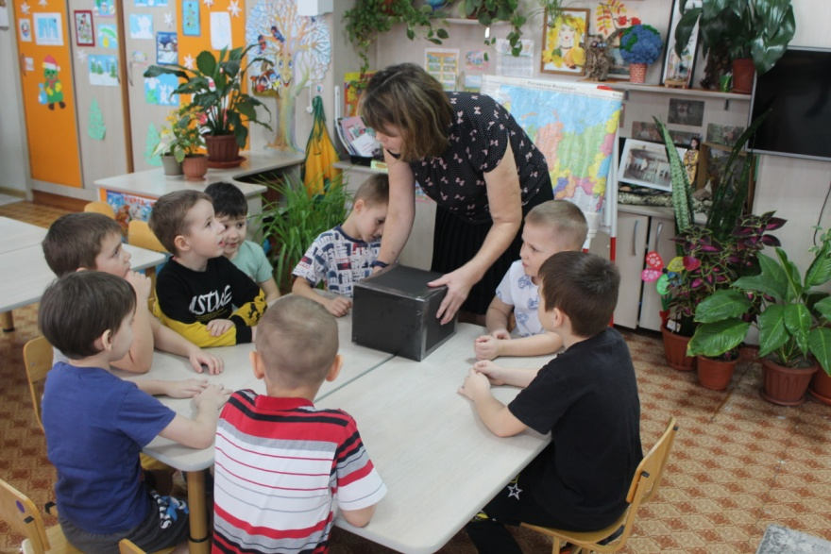
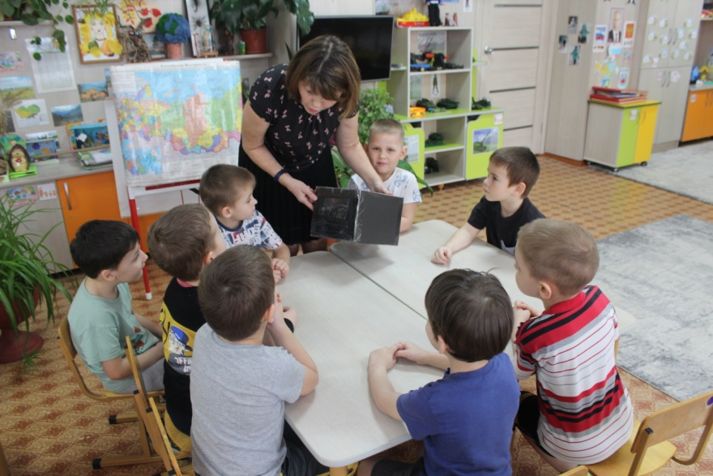

Slide 21
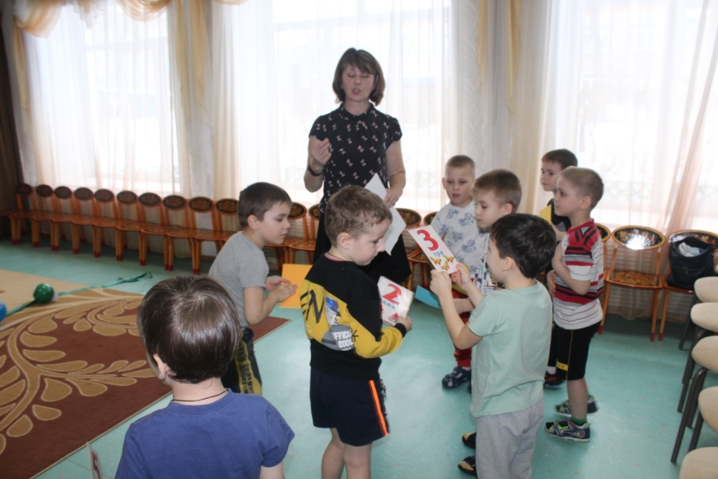
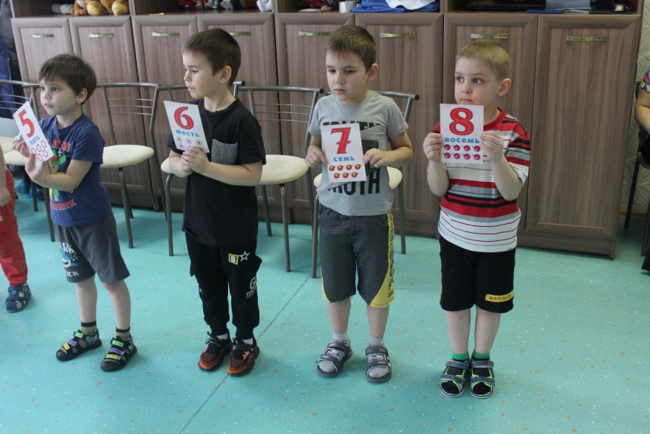

Slide 22
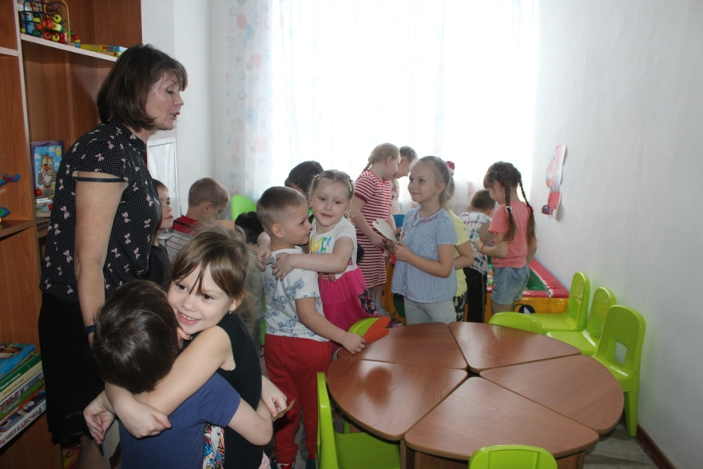
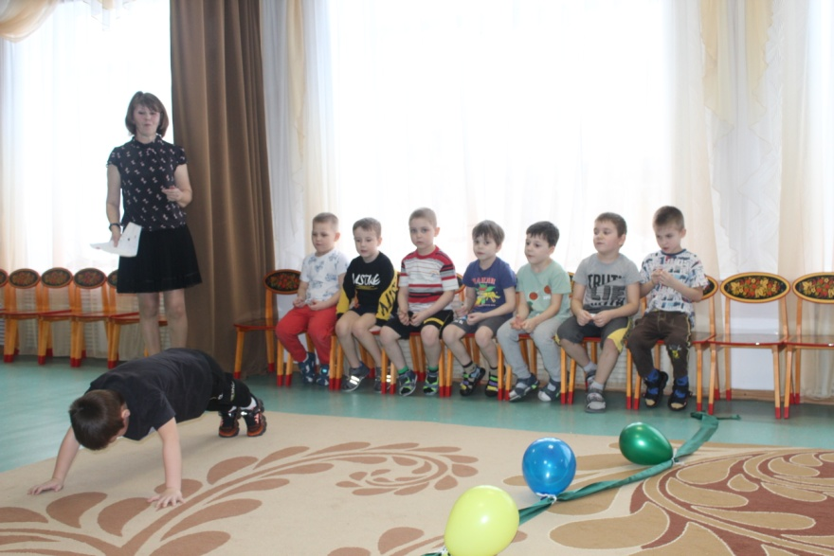

Slide 23
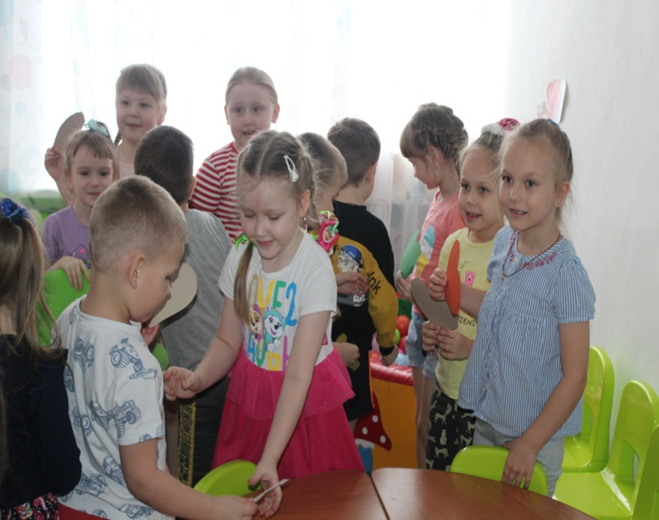
«Мы снова вместе!»

Slide 24
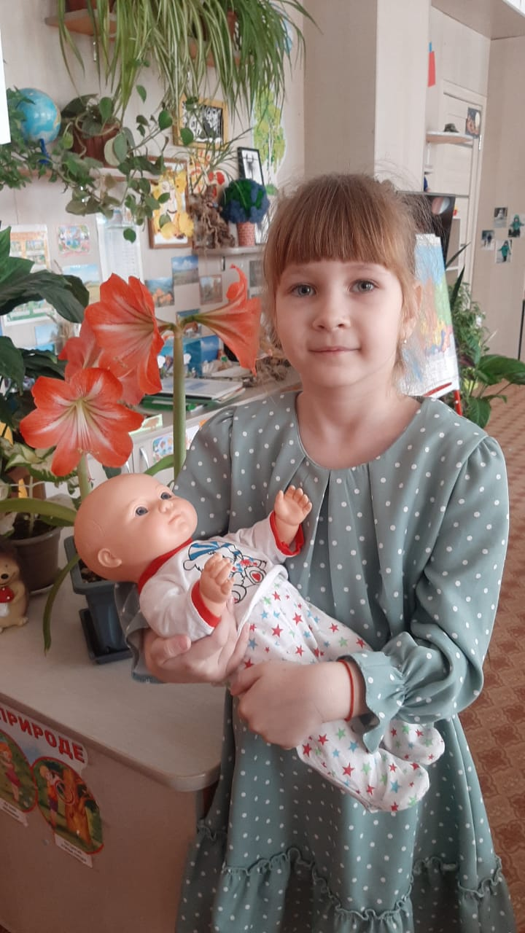
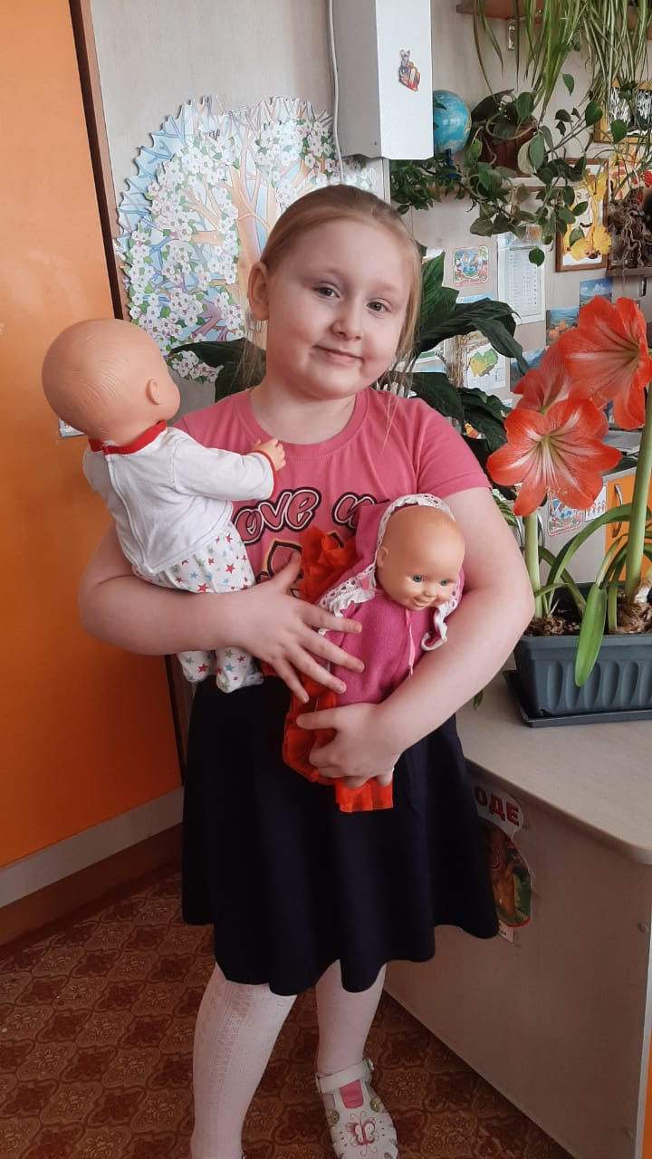
«Когда вырасту, буду мамой!»

Slide 25
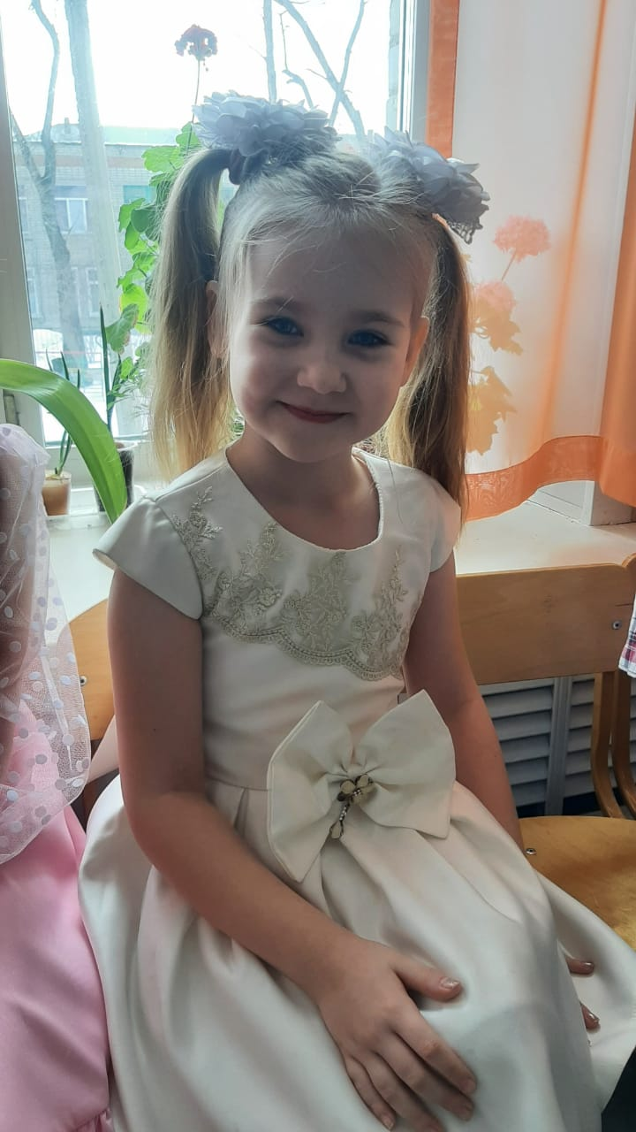
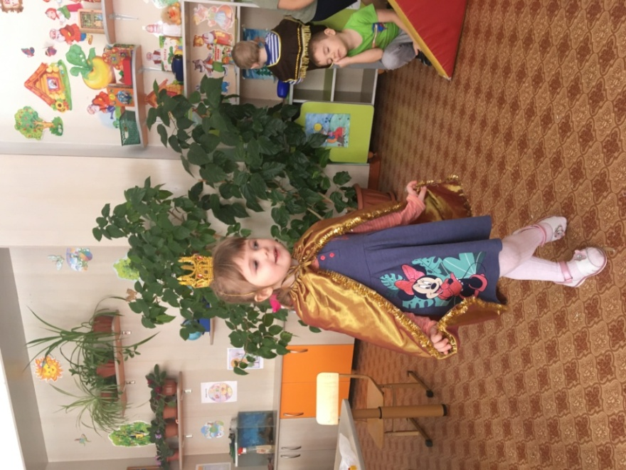
«Быть девочкой-здорово! Можно наряжаться!»

Slide 26
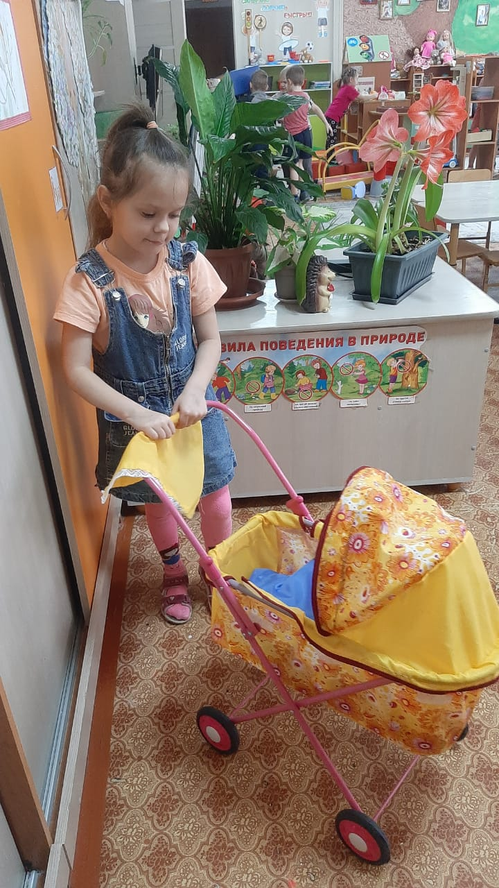
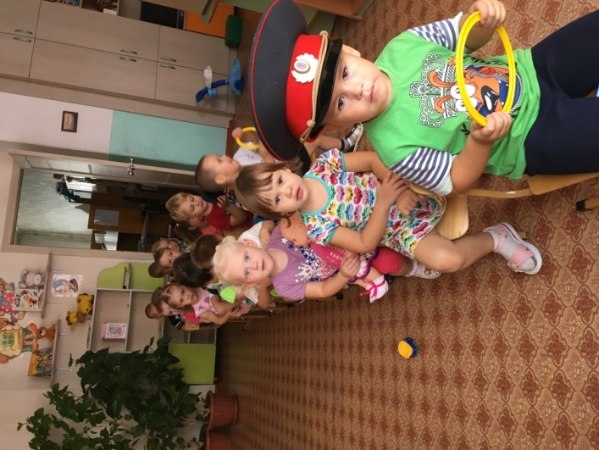
Сюжетно-ролевые игры

Slide 27
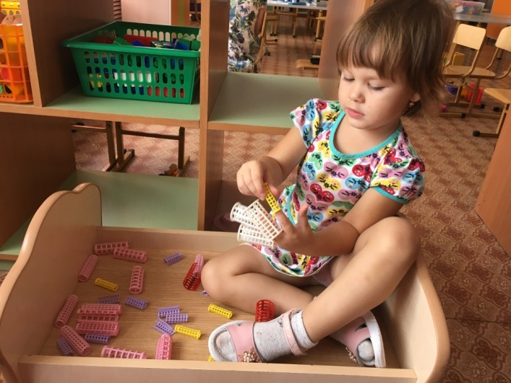
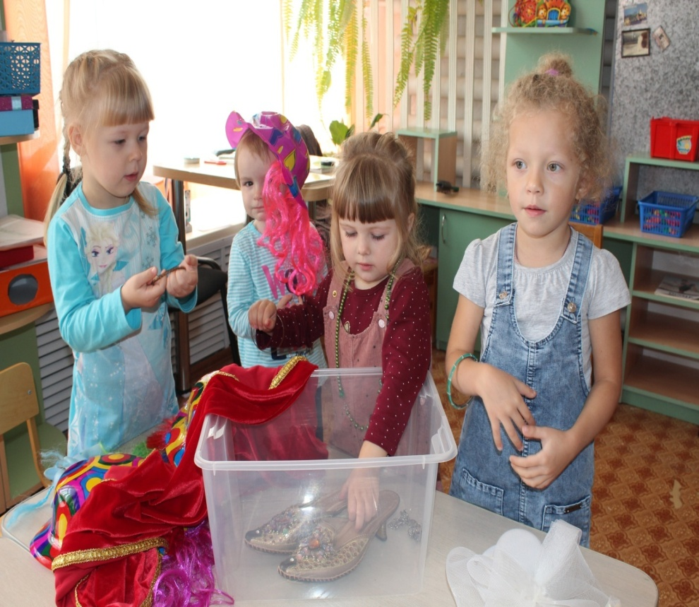

Slide 28
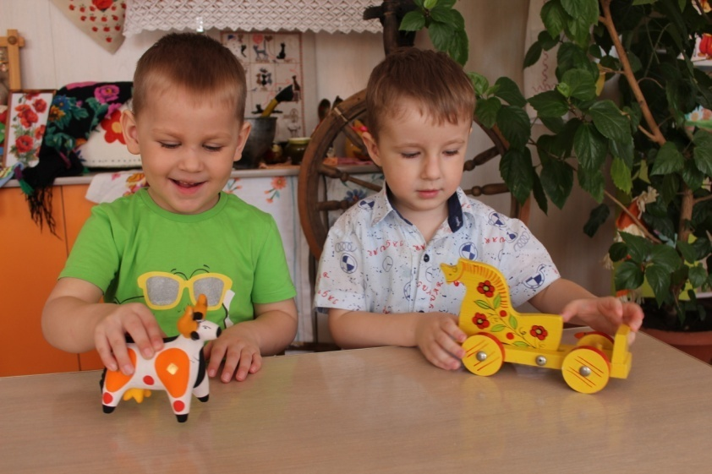
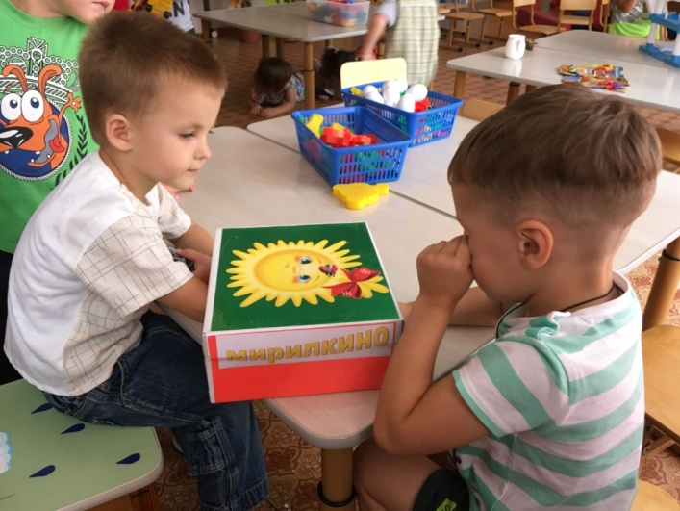

Slide 29
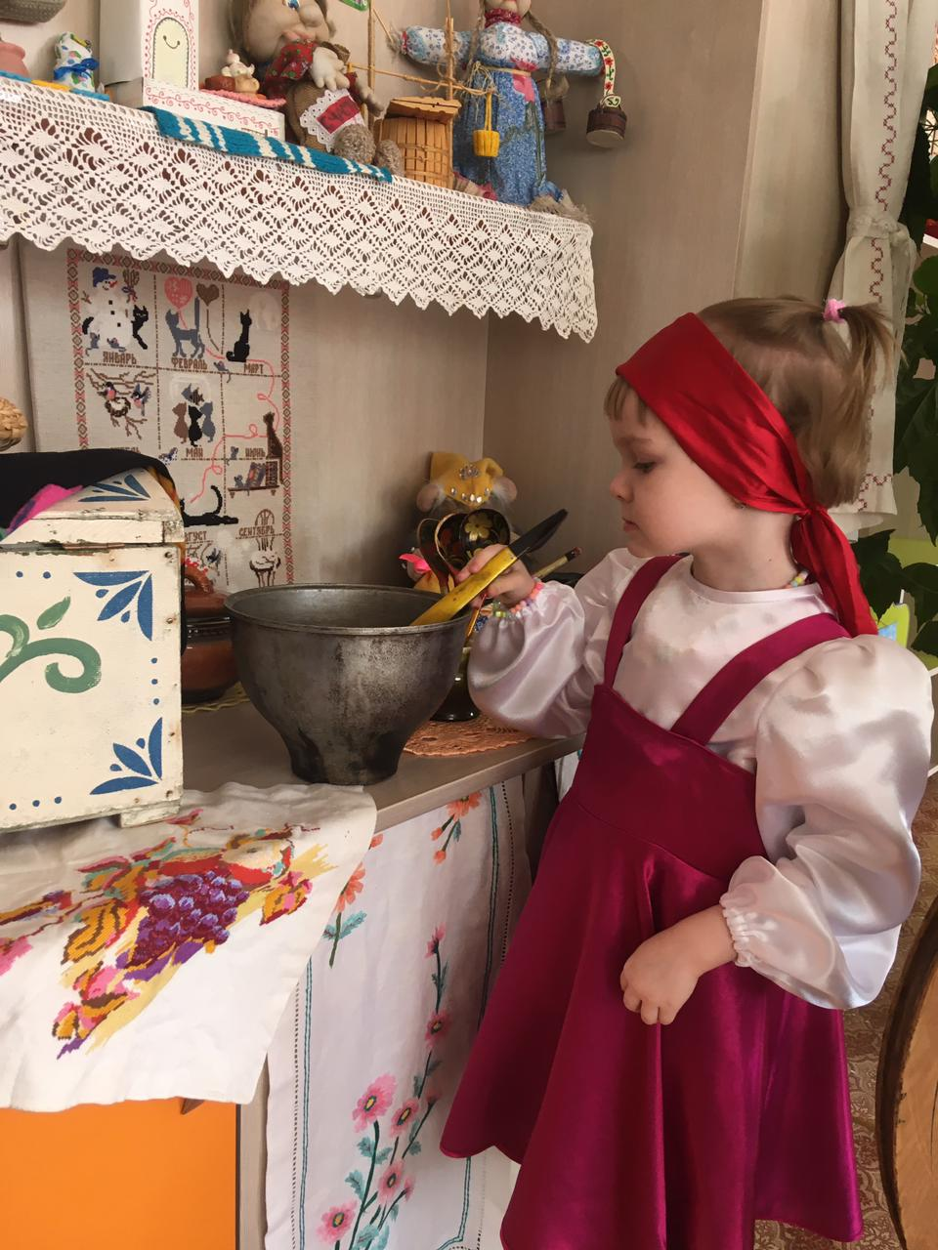
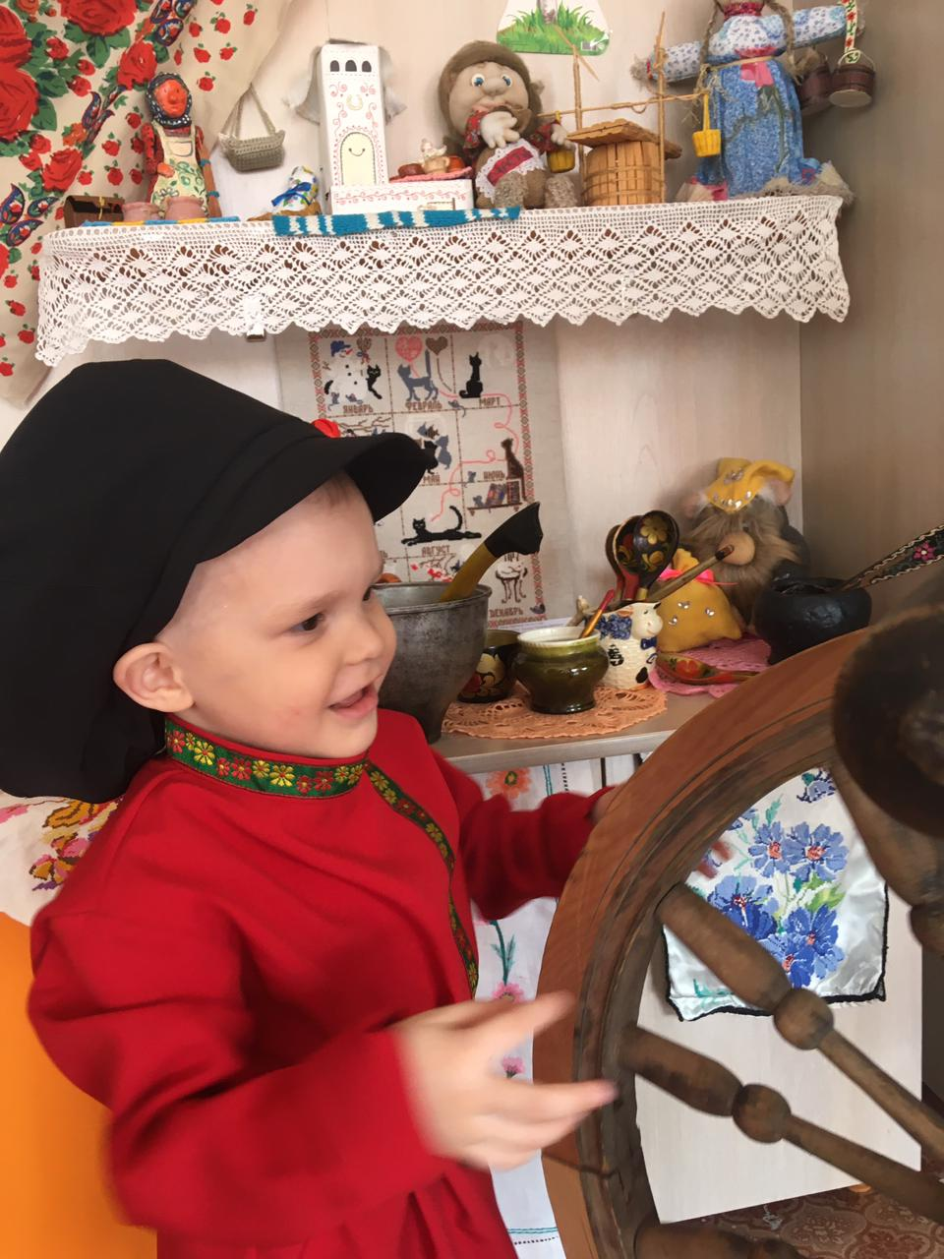
Семейные ценности через знакомство с русским фольклором

Slide 30
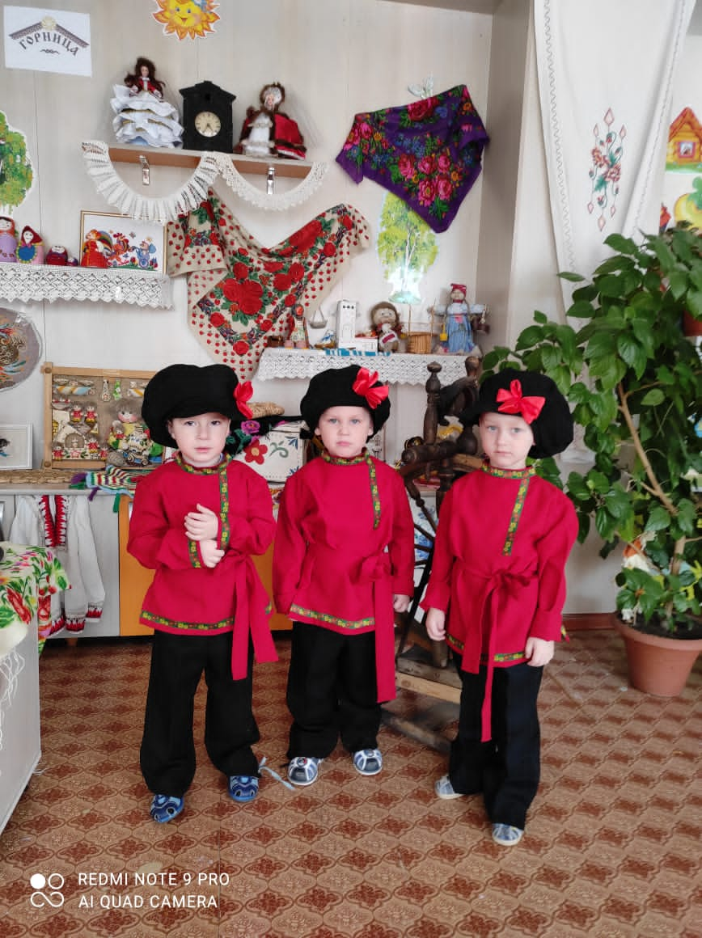
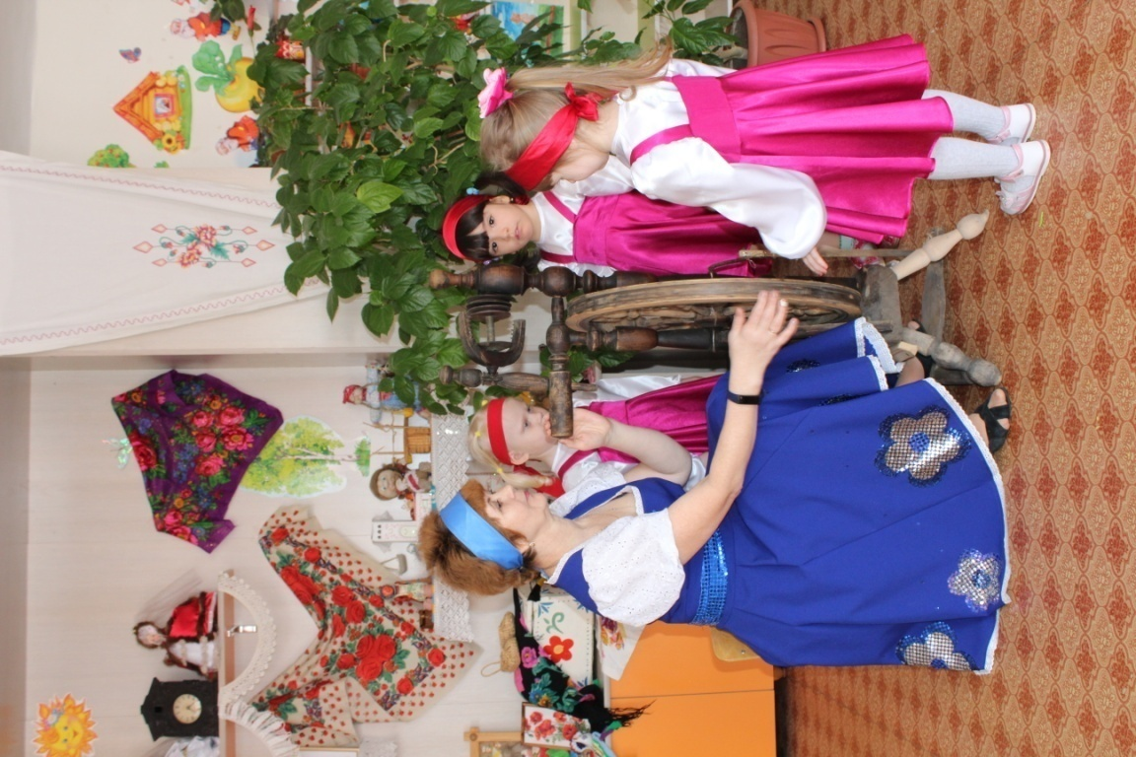

Slide 31
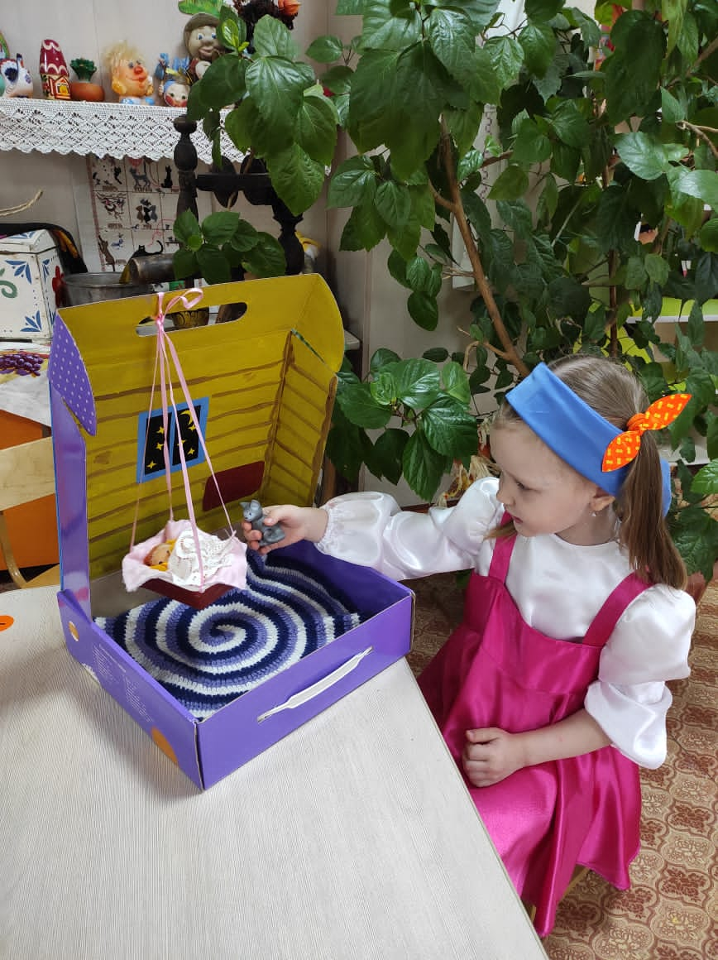
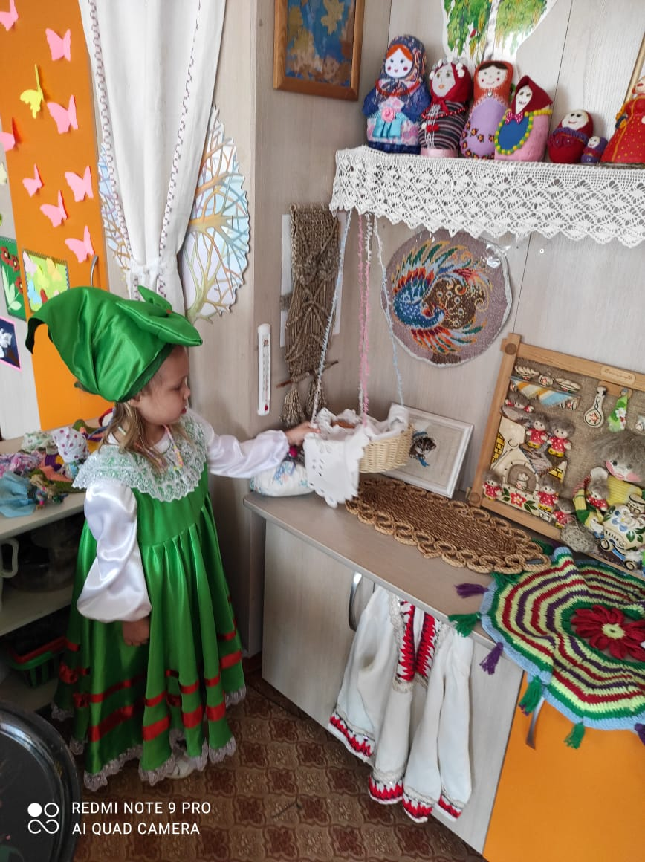

Slide 32
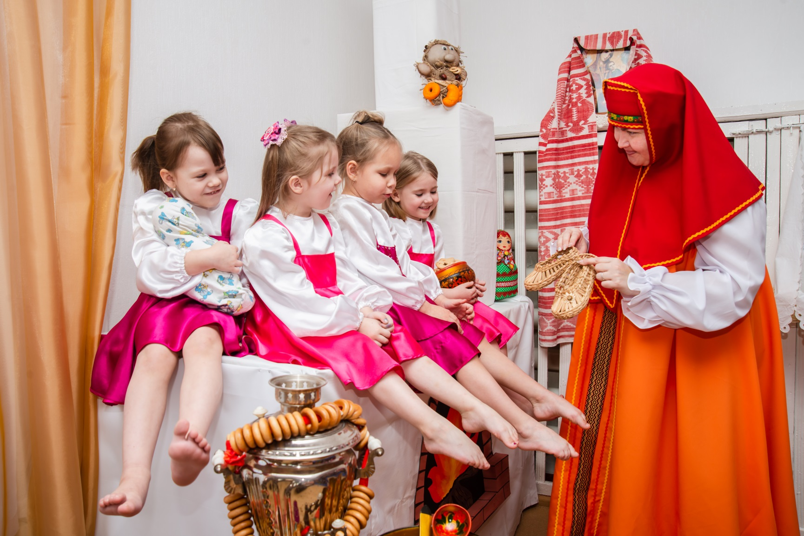

Slide 33
Спасибо за внимание!

